Slide 1
EUROPA.-LA VUELTA AL MUNDO EN 885 JARDINES FRANCIA.- BALATA
Isla Martinica
Selección de textos y fotografías por
JOSE ELIAS BONELLS

Slide 2
Jardines en Balata
El Jardin de Balata (3 hectáreas) es una organización privada y jardín botánico ubicado en la Ruta de Balata cerca de 10 km de Fort-de-France , Martinica , Francia ..
El jardín fue comenzado en 1982 por el horticultor Jean-Philippe Thoze y se abrió al público en 1986. Está situado en tierras de cultivo anterior con unas hermosas vistas de la Pitons du Carbet .

Slide 3
Hoy, el jardín cuenta con cerca de 3.000 variedades de plantas tropicales de todo el mundo, incluyendo 300 tipos de palmeras .
También contiene buenas colecciones de anturios , begonias , bromelias , cycas , heliconias , caoba , Musa nana y bambú ( Dendrocalamus ).
El Jardín de Balata: este jardín botánico se encuentra a 10 km de Fort de France en dirección de Morne Rouge.
Podrá admirar allí todas las flores y plantas que conforman la diversidad de la flora Martinica: anthurium, aves del paraíso, heliconias, hibisco, orquídea, jengibre antorcha ...

Slide 4
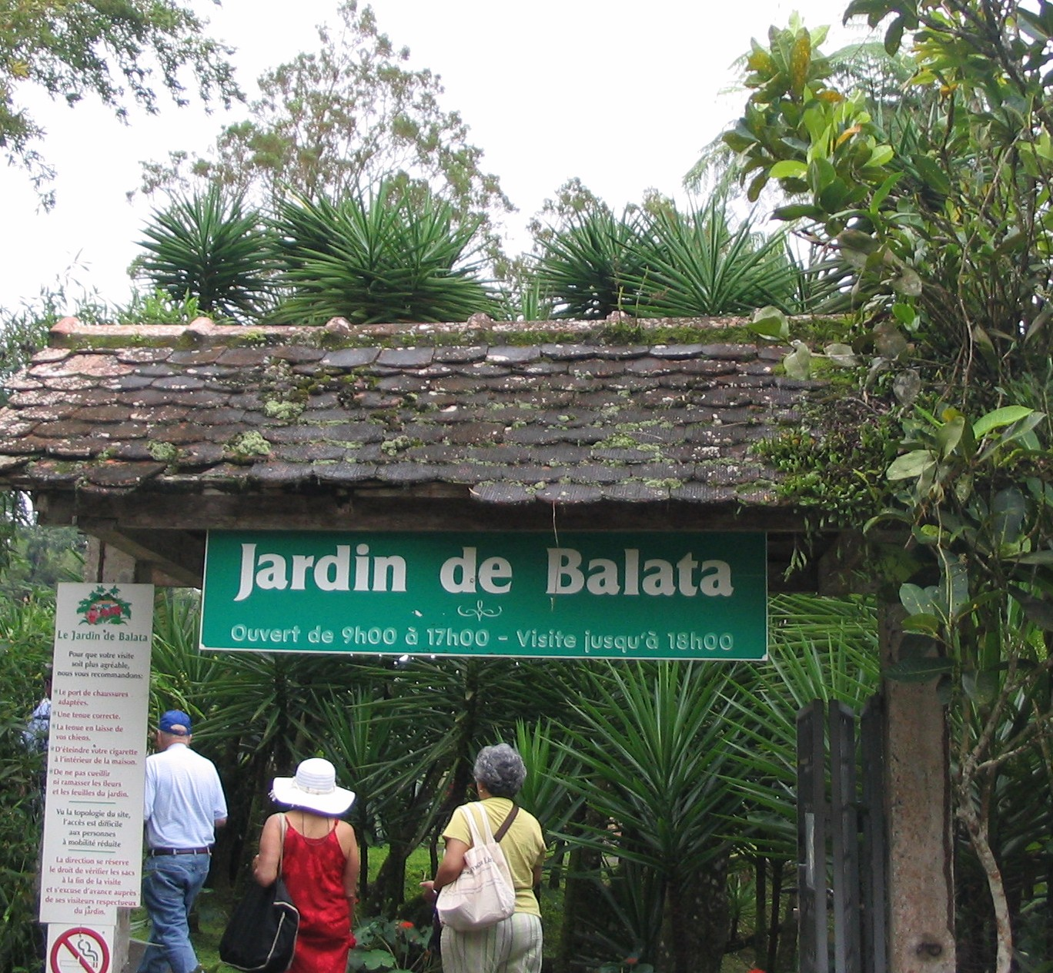
Notes:
Jardin de Balata.-Martinica

Slide 5
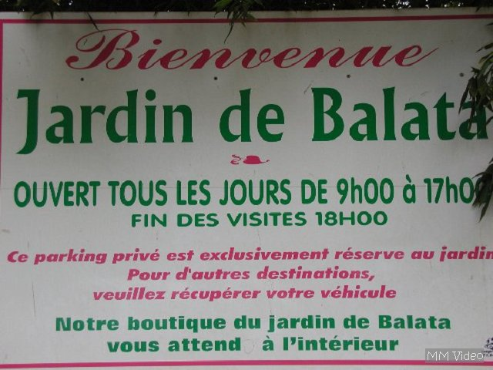

Slide 6
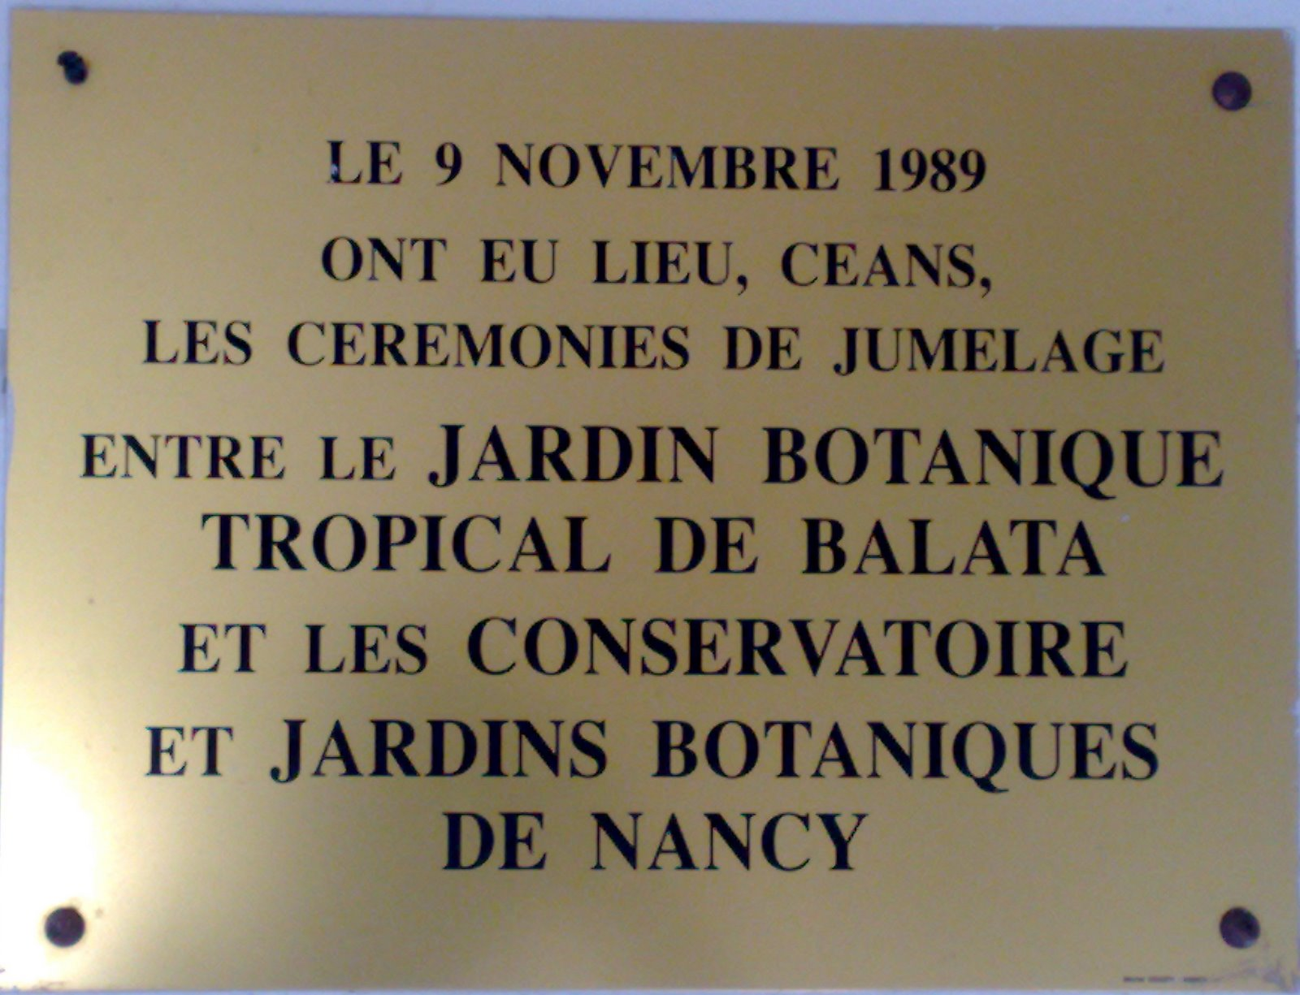

Slide 7
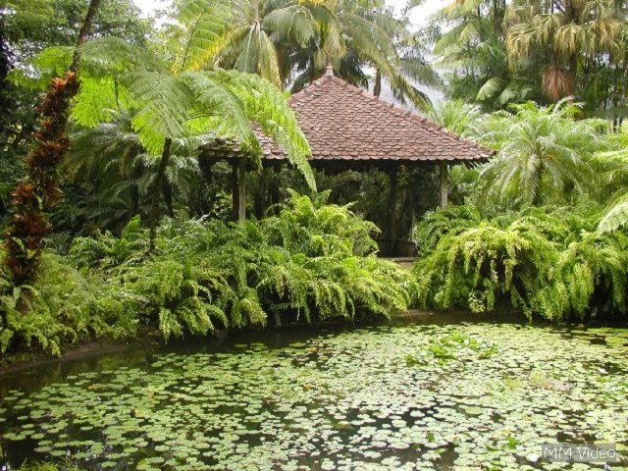
Notes:
Jardín de Balata

Slide 8
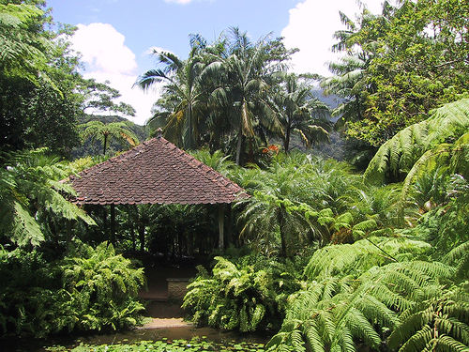
Notes:
Jardín de Balata

Slide 9
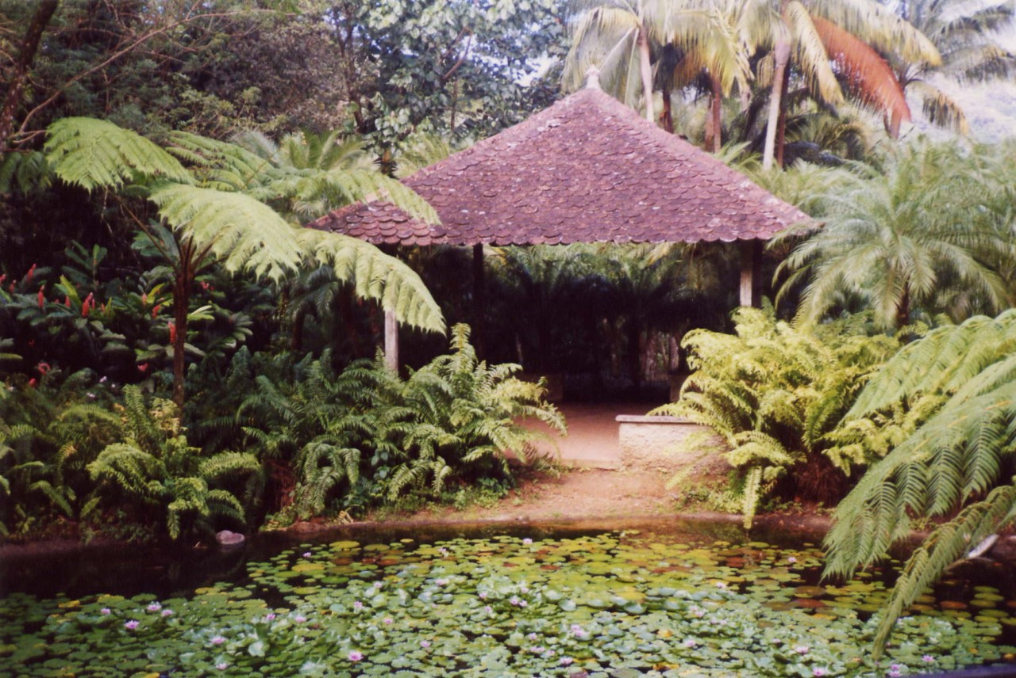
Notes:
Jardin de Balata.-Martinica

Slide 10
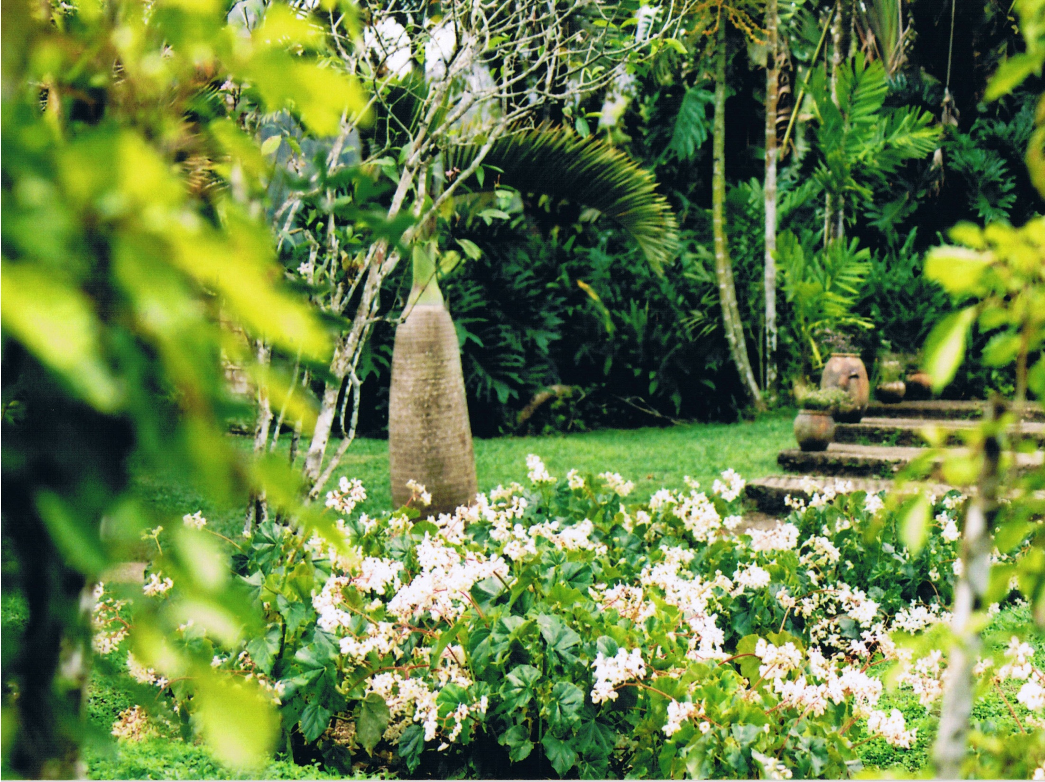
Notes:
Jardín de Balata

Slide 11
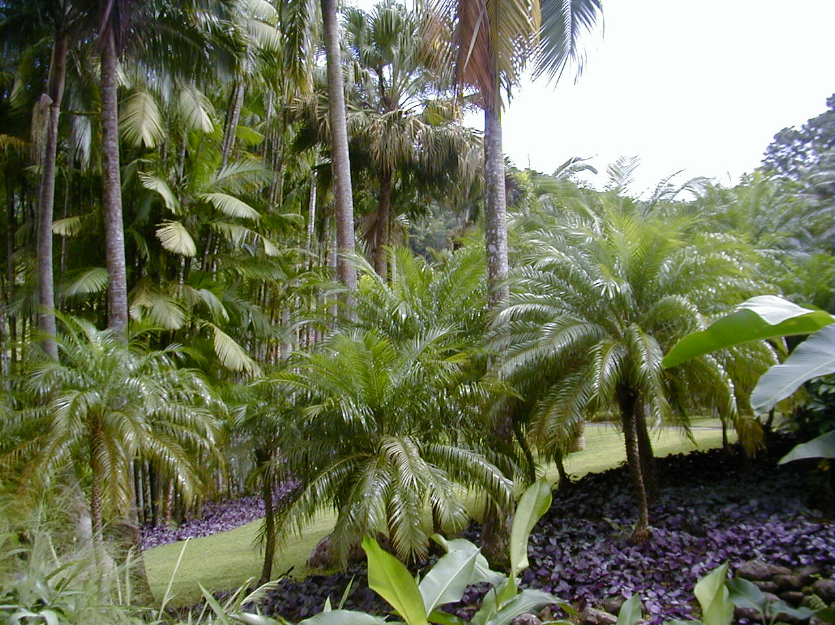
Notes:
Jardín de Balata

Slide 12
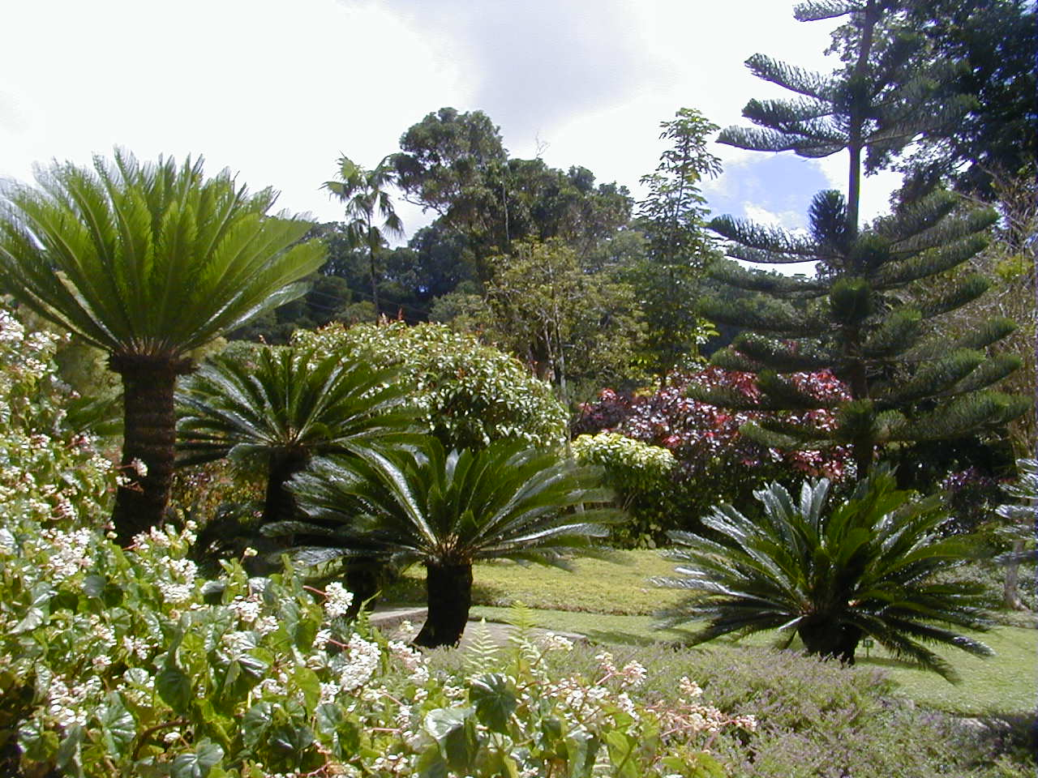
Notes:
Jardín de Balata

Slide 13
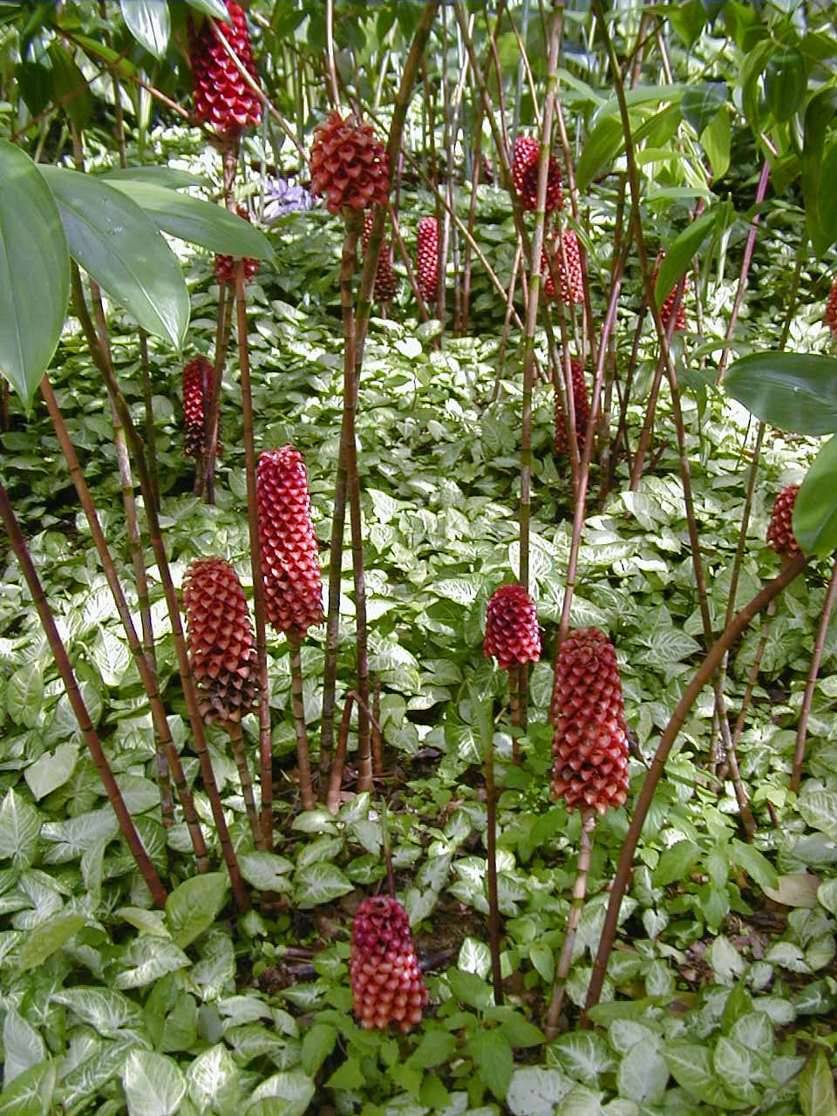
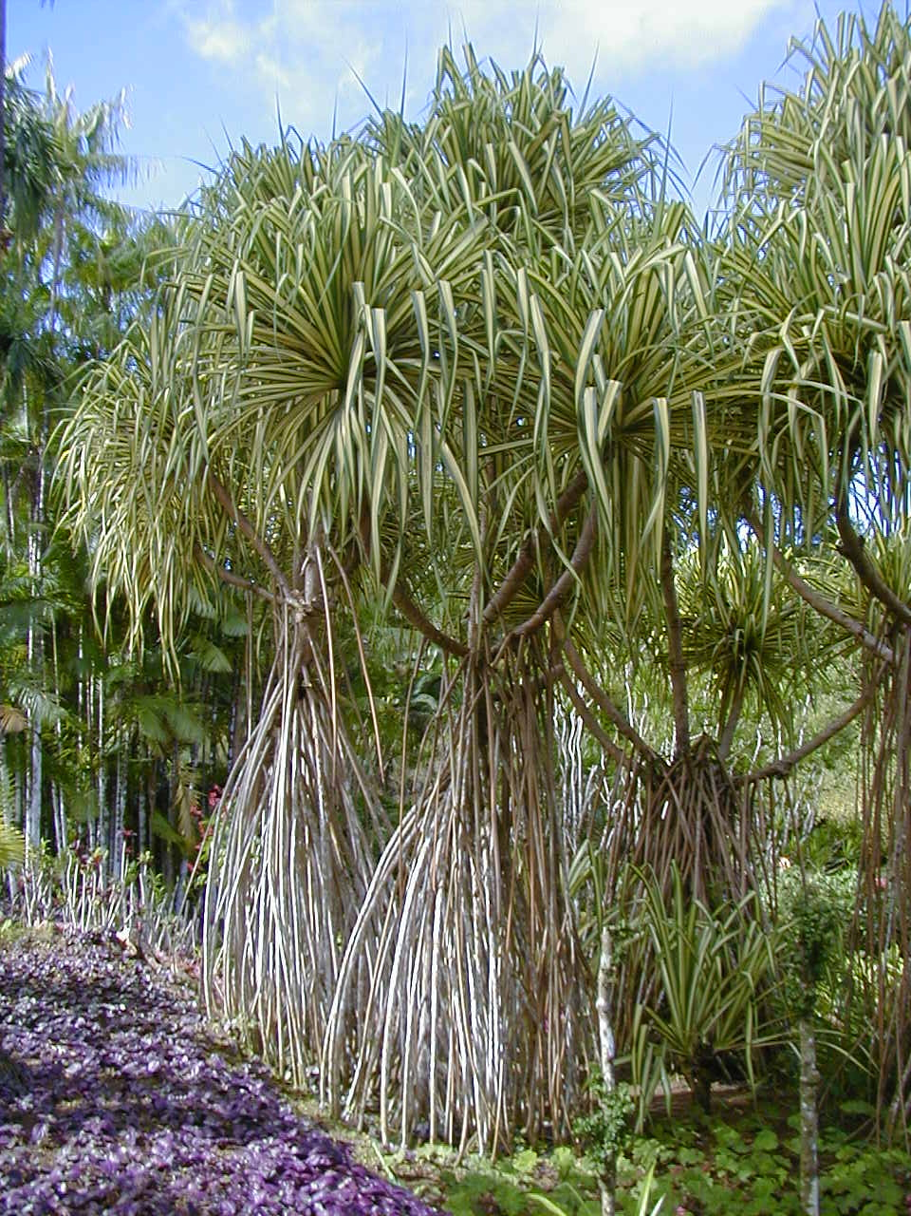
Notes:
Jardín de Balata

Slide 14
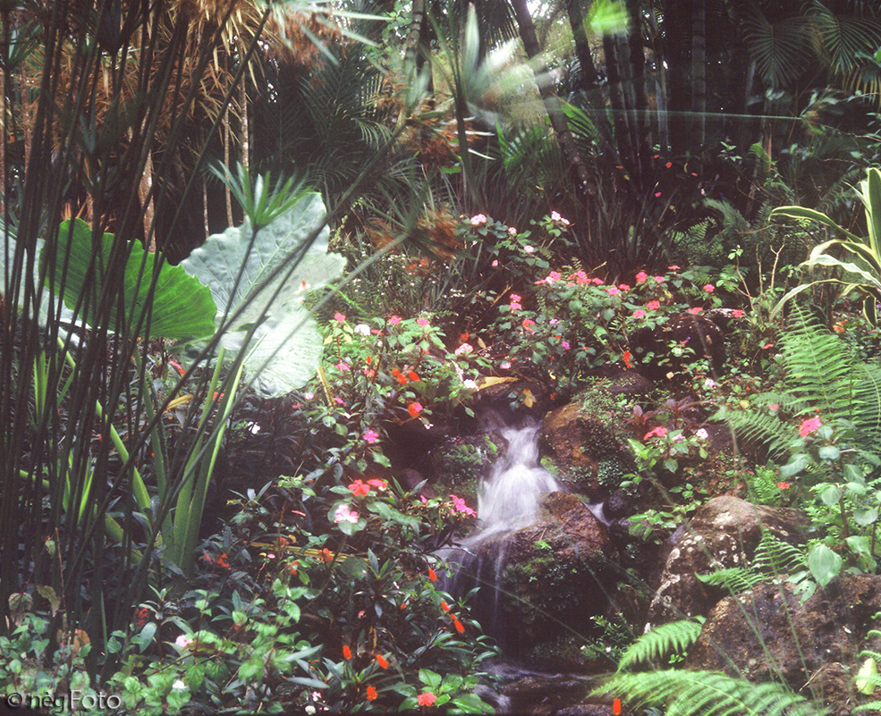
Notes:
Jardín de Balata

Slide 15
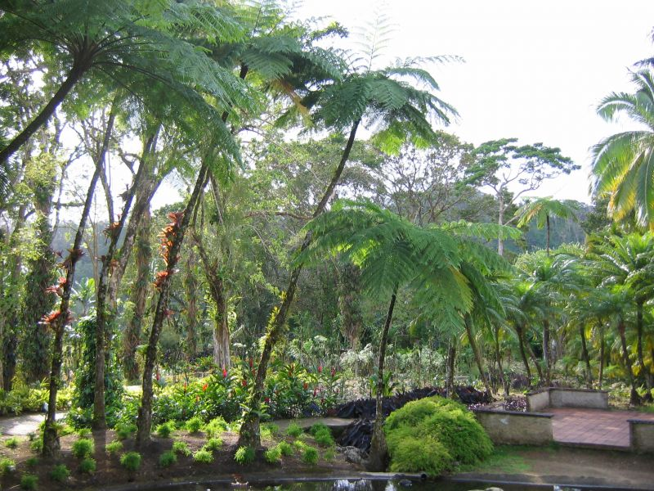
Notes:
Jardín de Balata

Slide 16
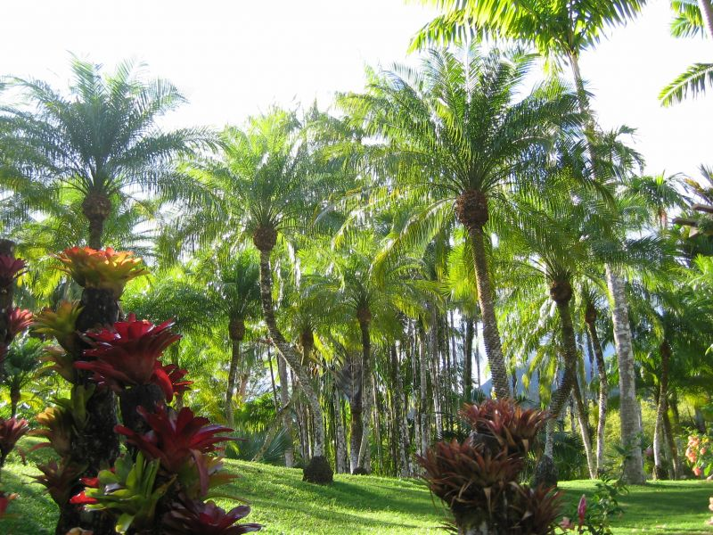
Notes:
Jardín de Balata

Slide 17
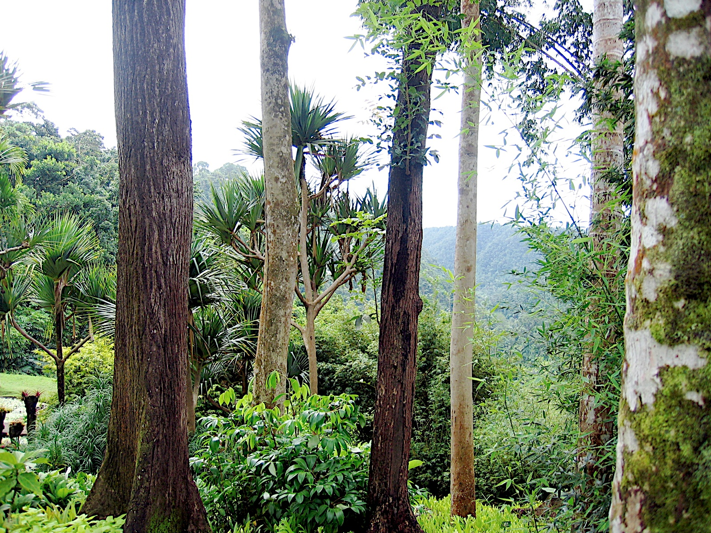
Notes:
Jardín de Balata

Slide 18
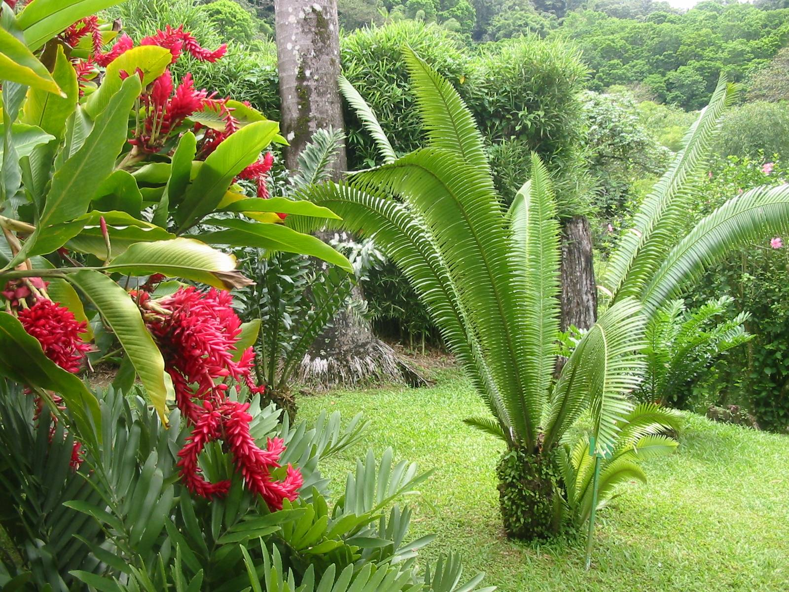
Notes:
Jardín de Balata

Slide 19
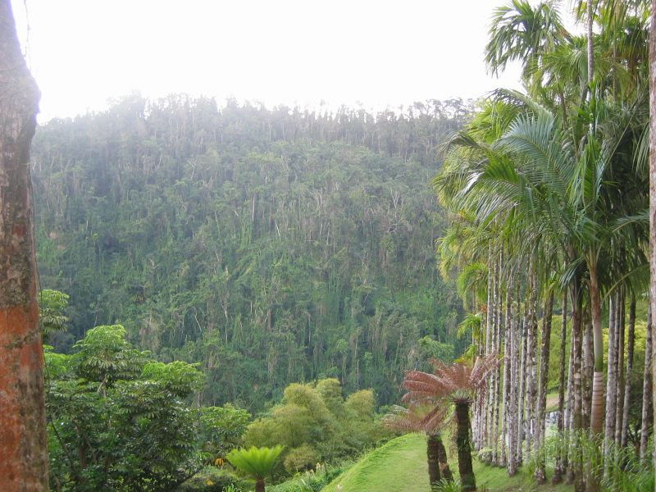
Notes:
Jardín de Balata

Slide 20
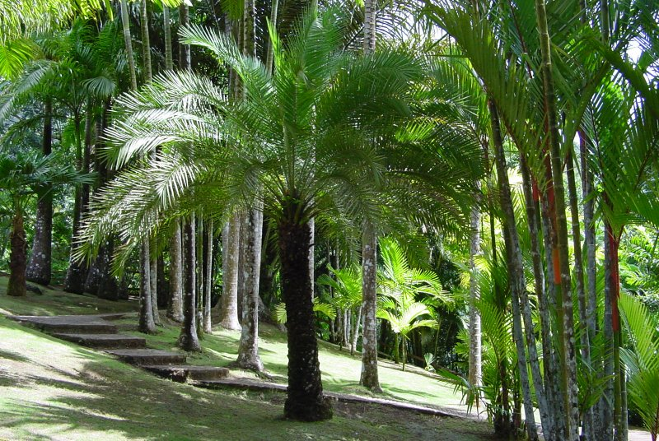
Notes:
Jardín de Balata

Slide 21
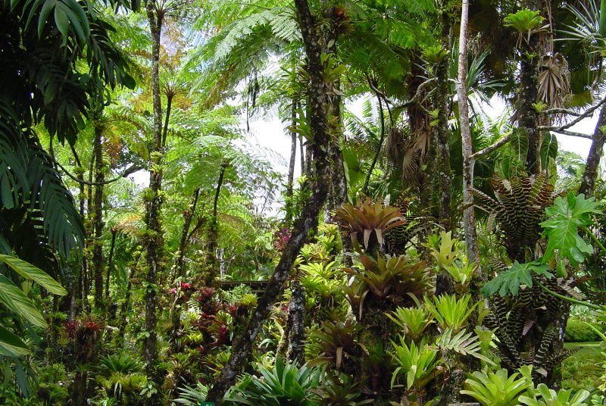
Notes:
Jardín de Balata

Slide 22
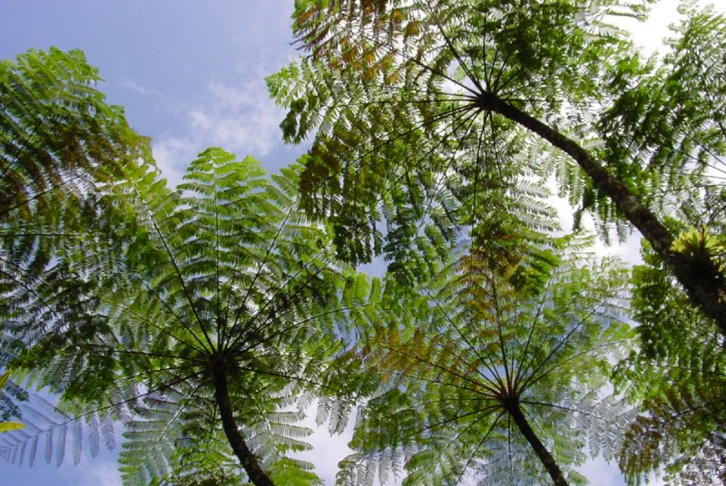
Notes:
Jardín de Balata

Slide 23
Notes:
Jardín de Balata

Slide 24
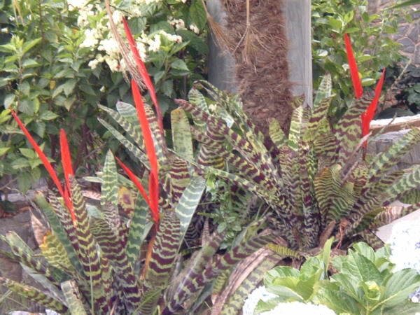
Notes:
Jardín de Balata

Slide 25
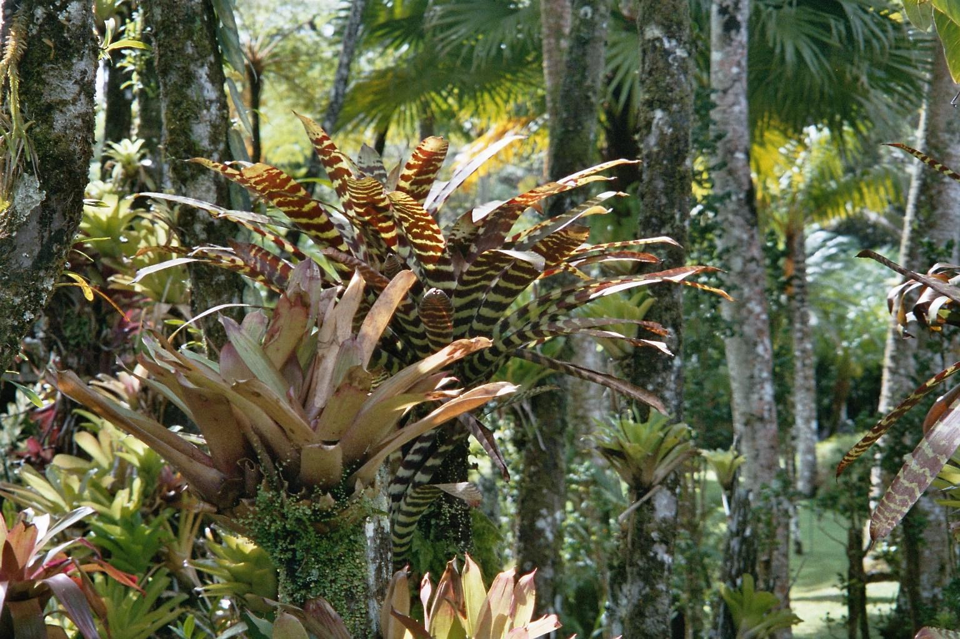
Notes:
Jardín de Balata

Slide 26
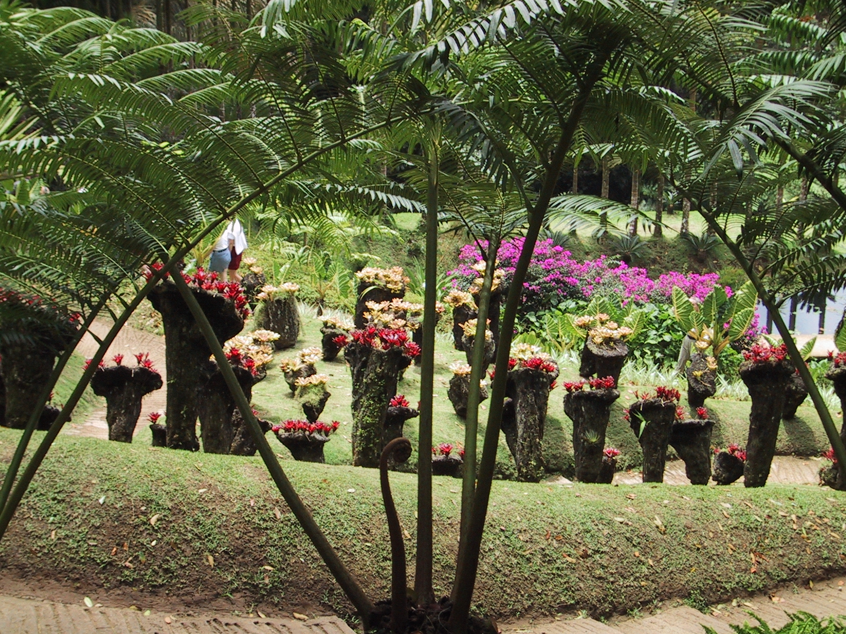
Notes:
Jardín de Balata

Slide 27
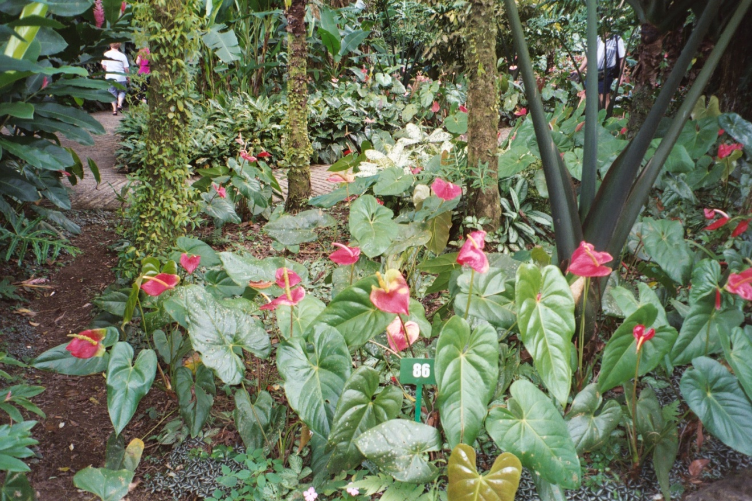
Notes:
Jardín de Balata

Slide 28
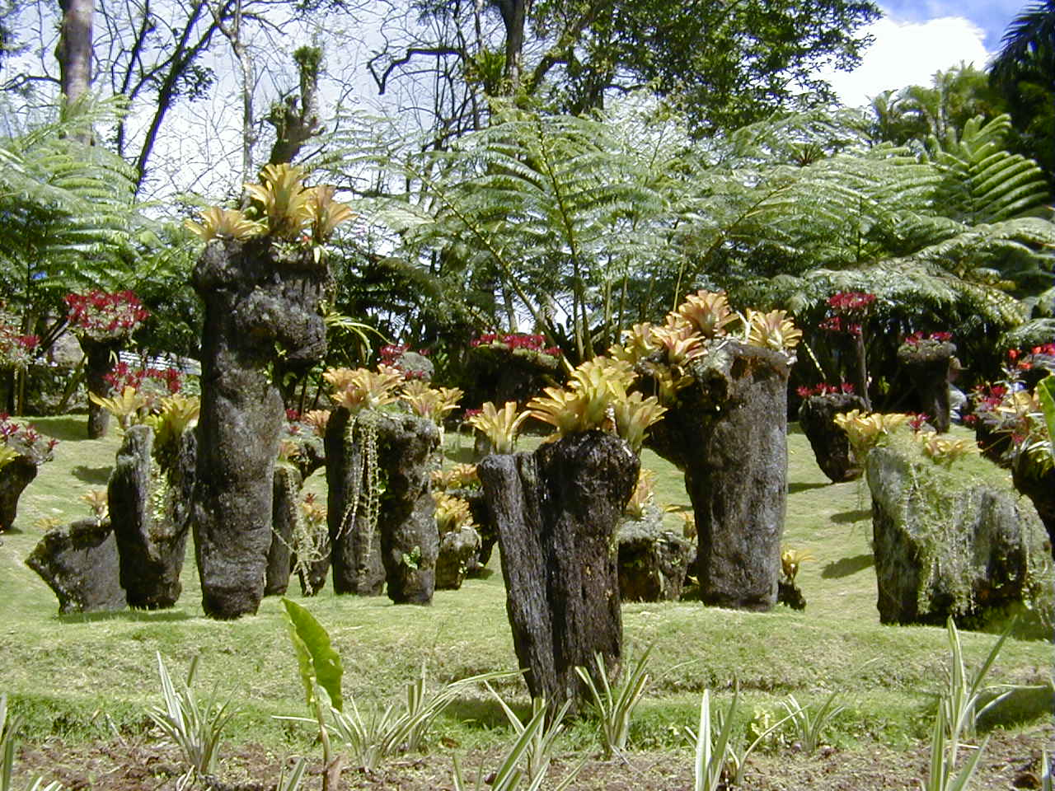
Notes:
Jardín de Balata

Slide 29
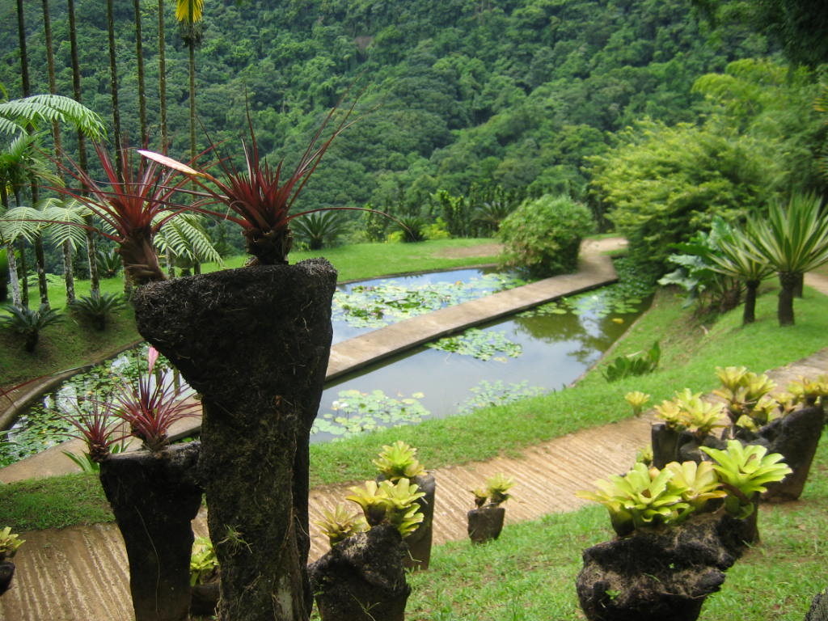
Notes:
Jardín de Balata.-Martinica

Slide 30
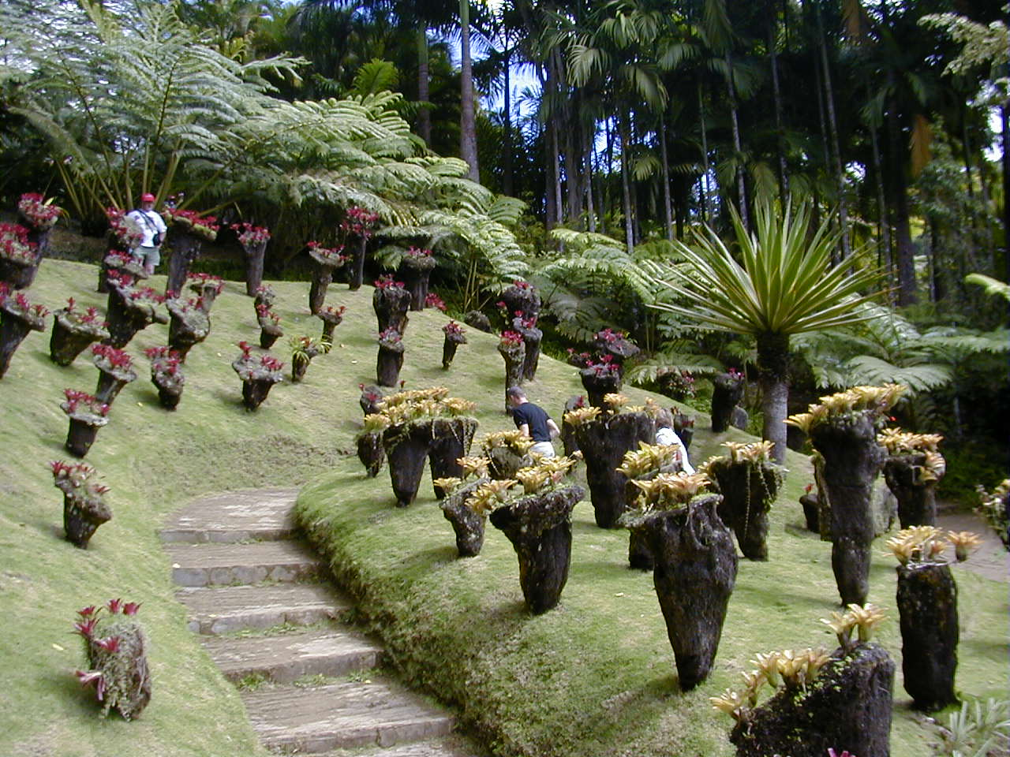
Notes:
Jardín de Balata

Slide 31
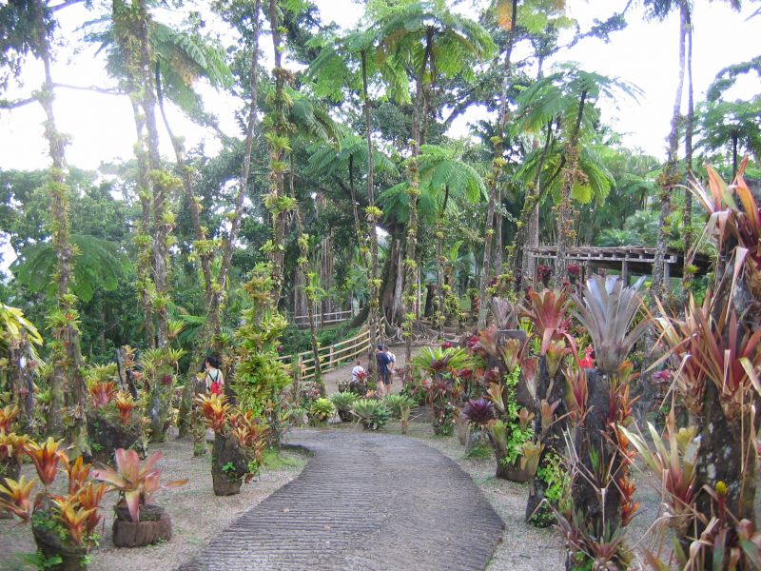
Notes:
Jardín de Balata

Slide 32
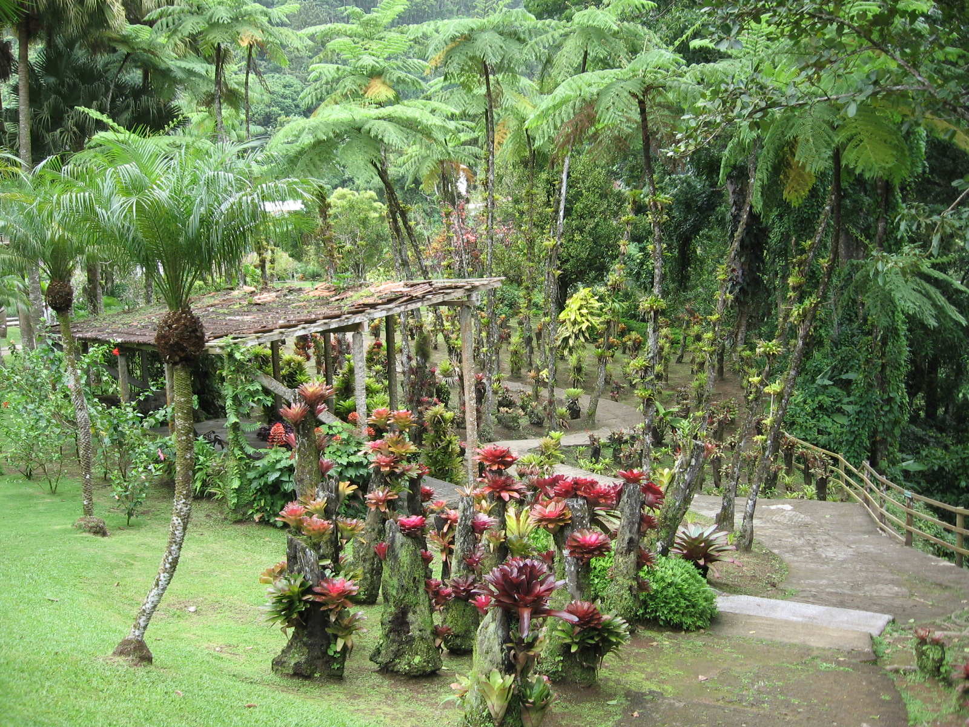
Notes:
Jardín de Balata

Slide 33
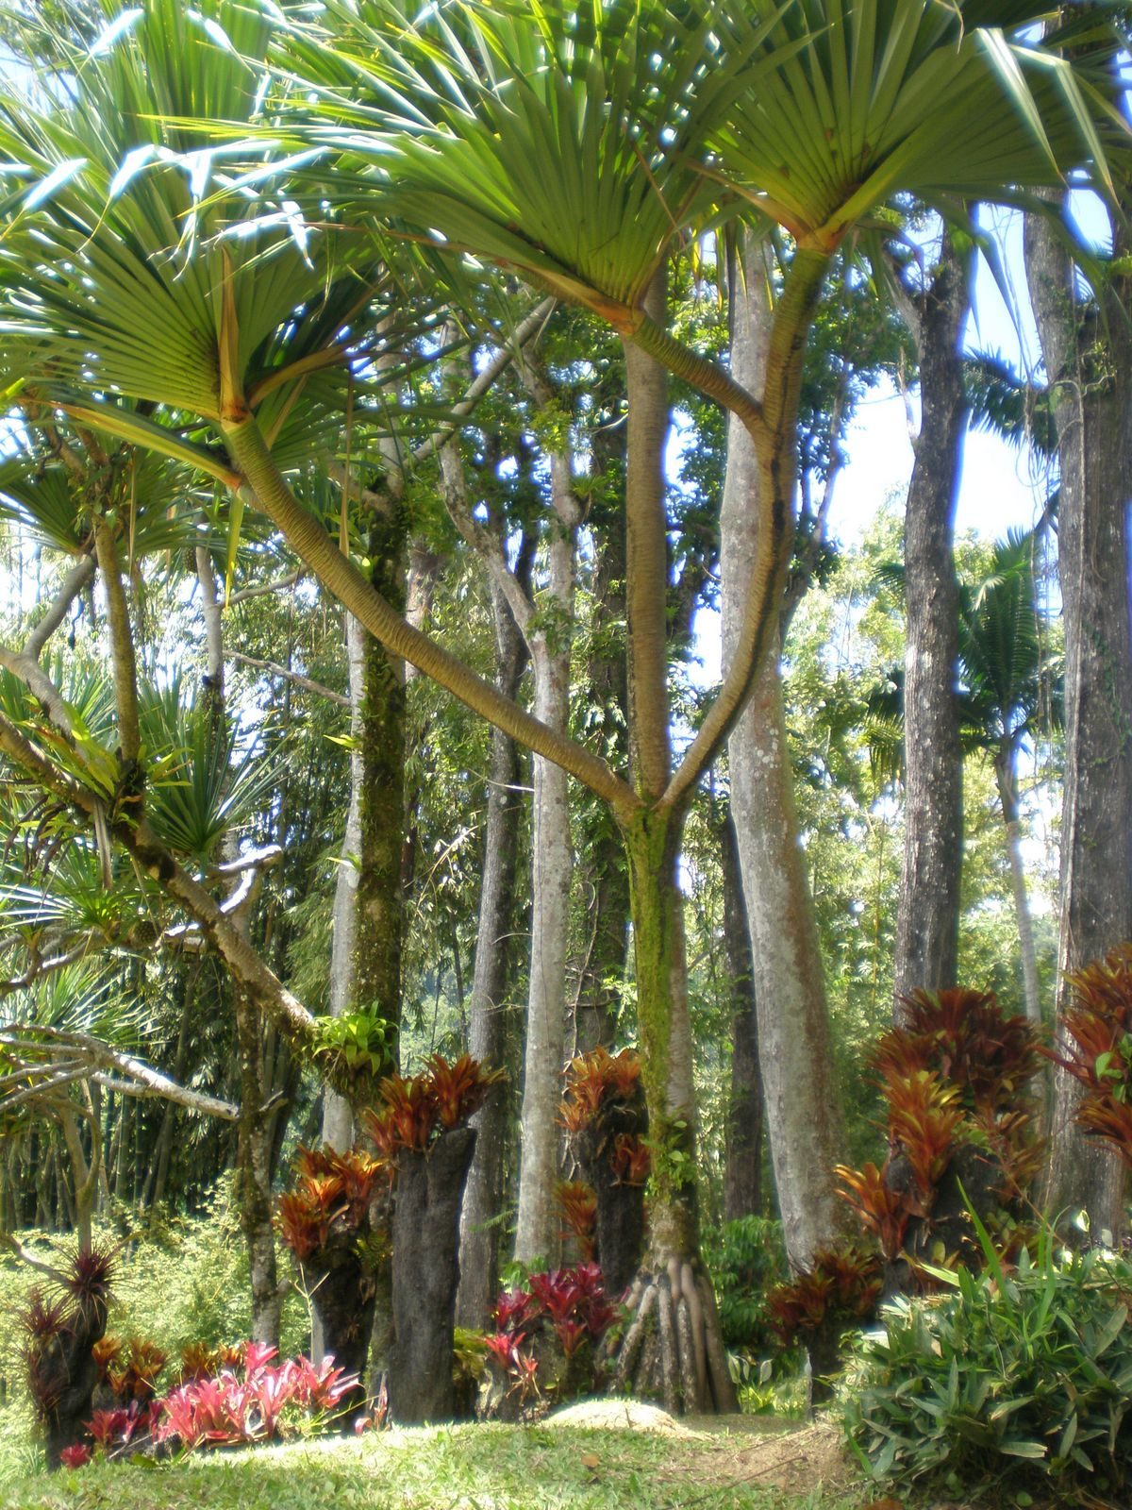
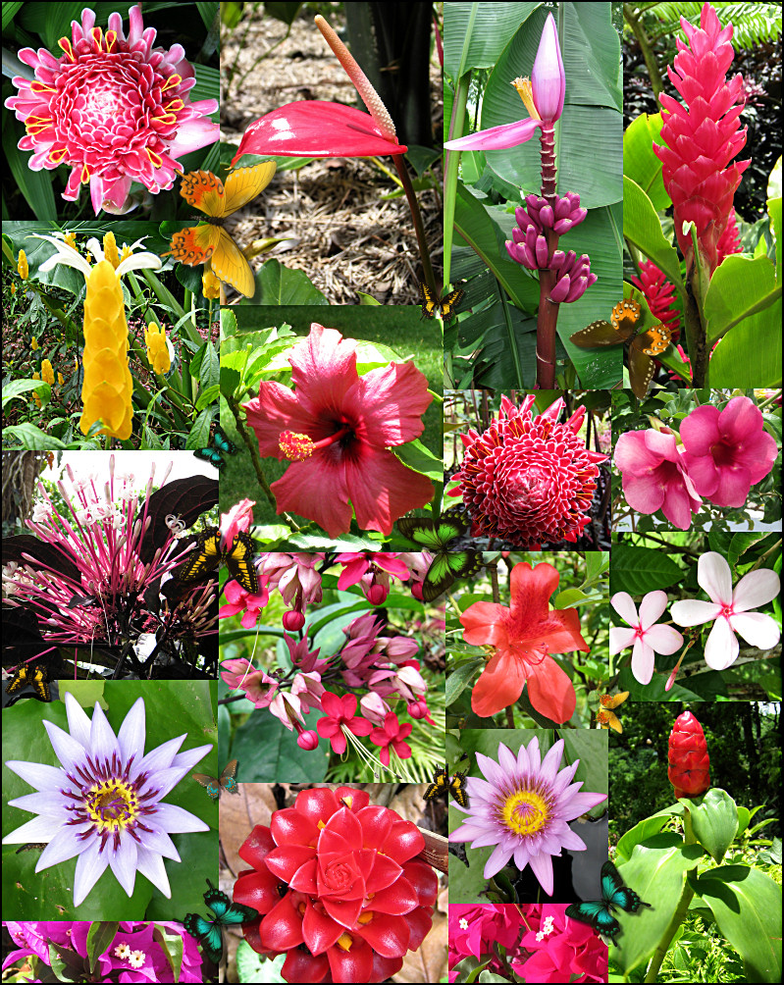
Notes:
Jardín de Balata

Slide 34
Notes:
Jardín de Balata

Slide 35
Notes:
Jardín de Balata

Slide 36
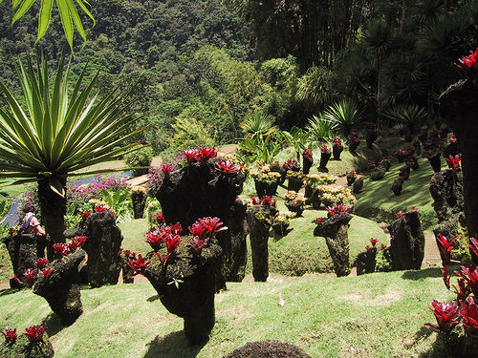
Notes:
Jardín de Balata

Slide 37
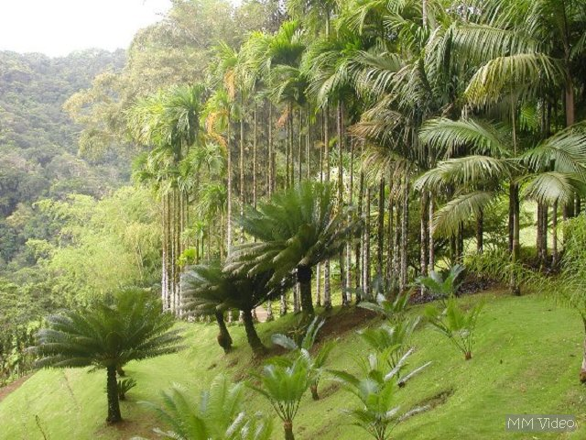

Slide 38
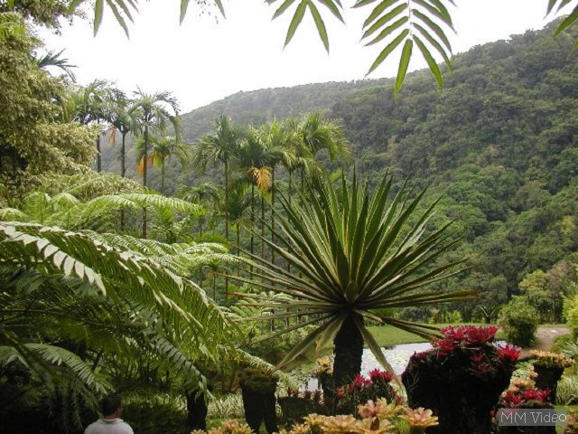

Slide 39
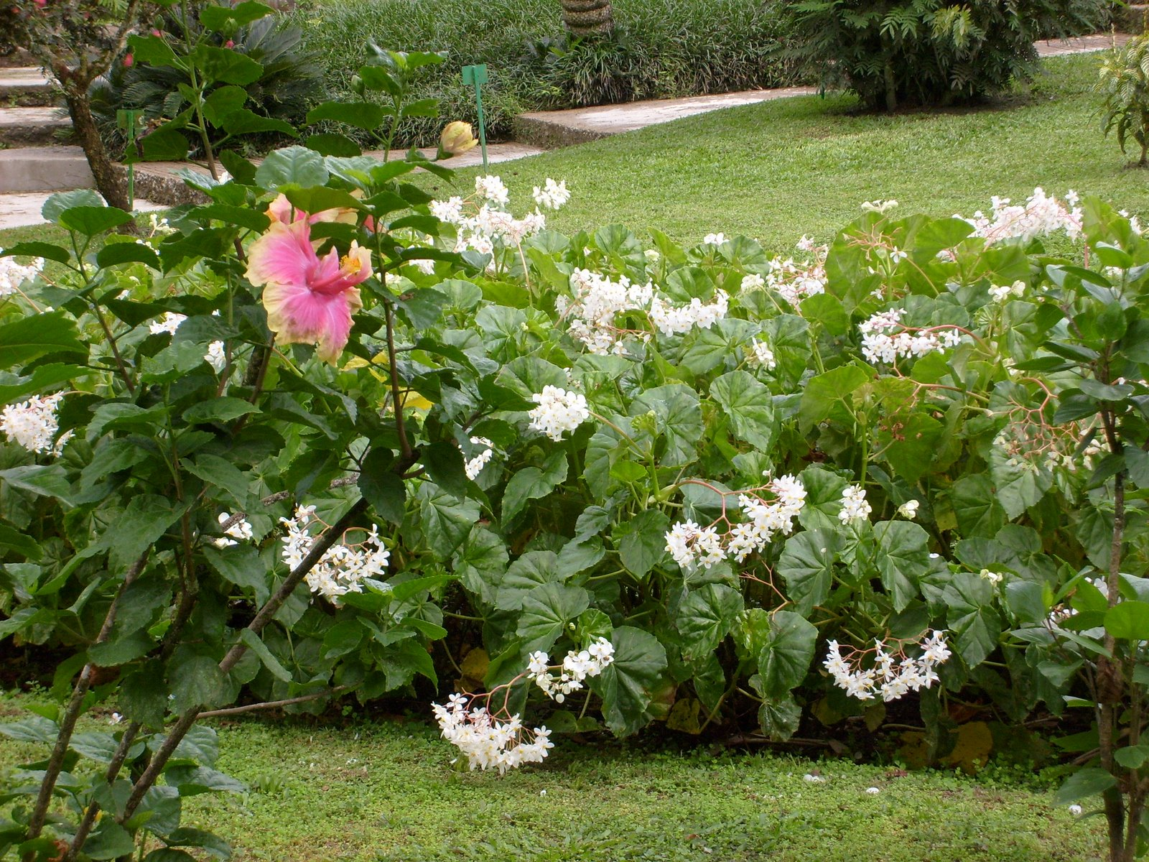
Notes:
Jardín de Balata

Slide 40
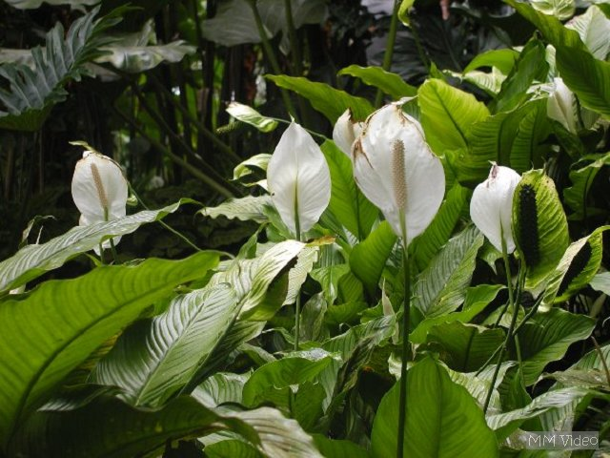
Notes:
Jardín de Balata

Slide 41
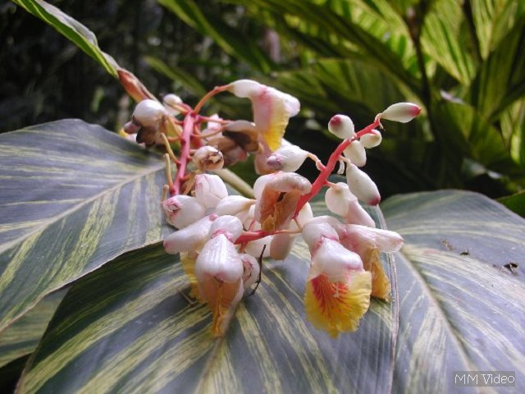
Notes:
Jardín de Balata

Slide 42
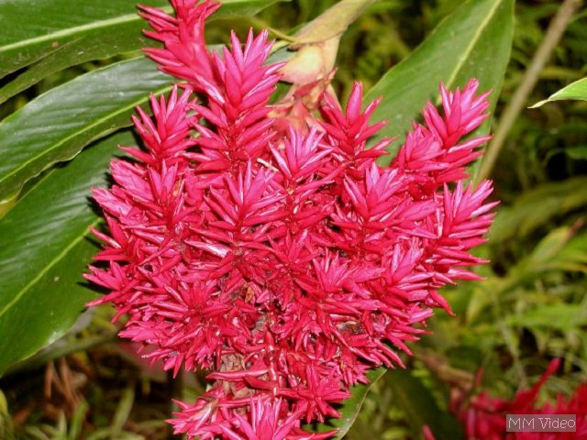
Notes:
Jardín de Balata

Slide 43
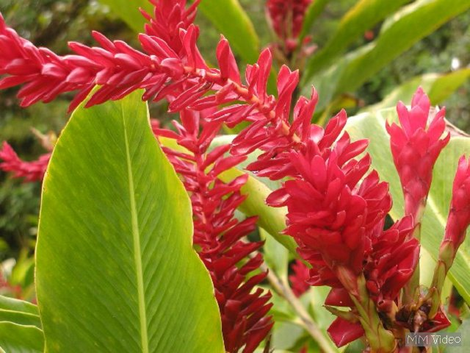
Notes:
Jardín de Balata

Slide 44
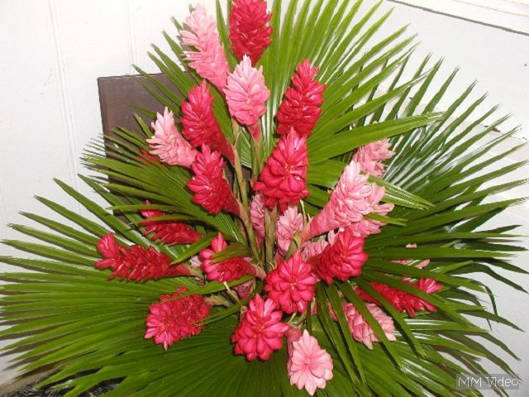

Slide 45
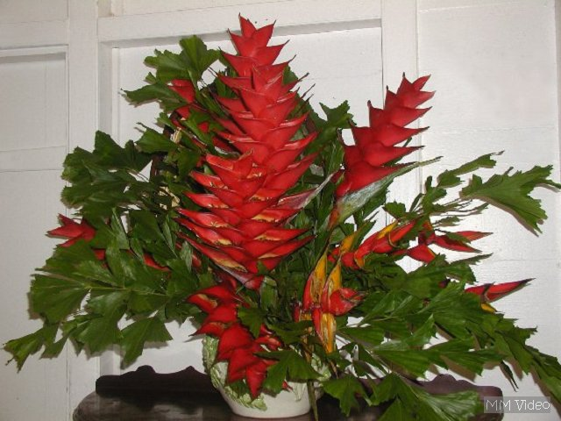
Notes:
Jardín de Balata

Slide 46
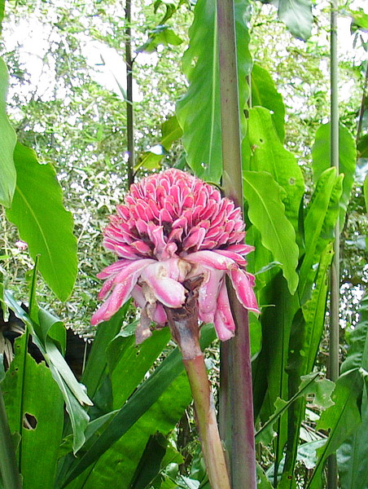
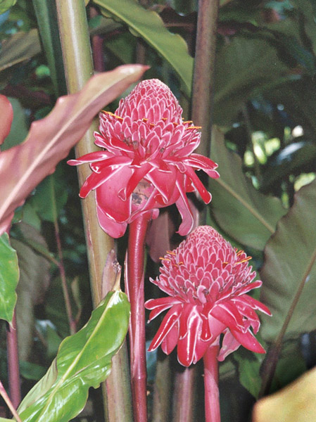
Notes:
Jardin de Balata.-Martinica

Slide 47
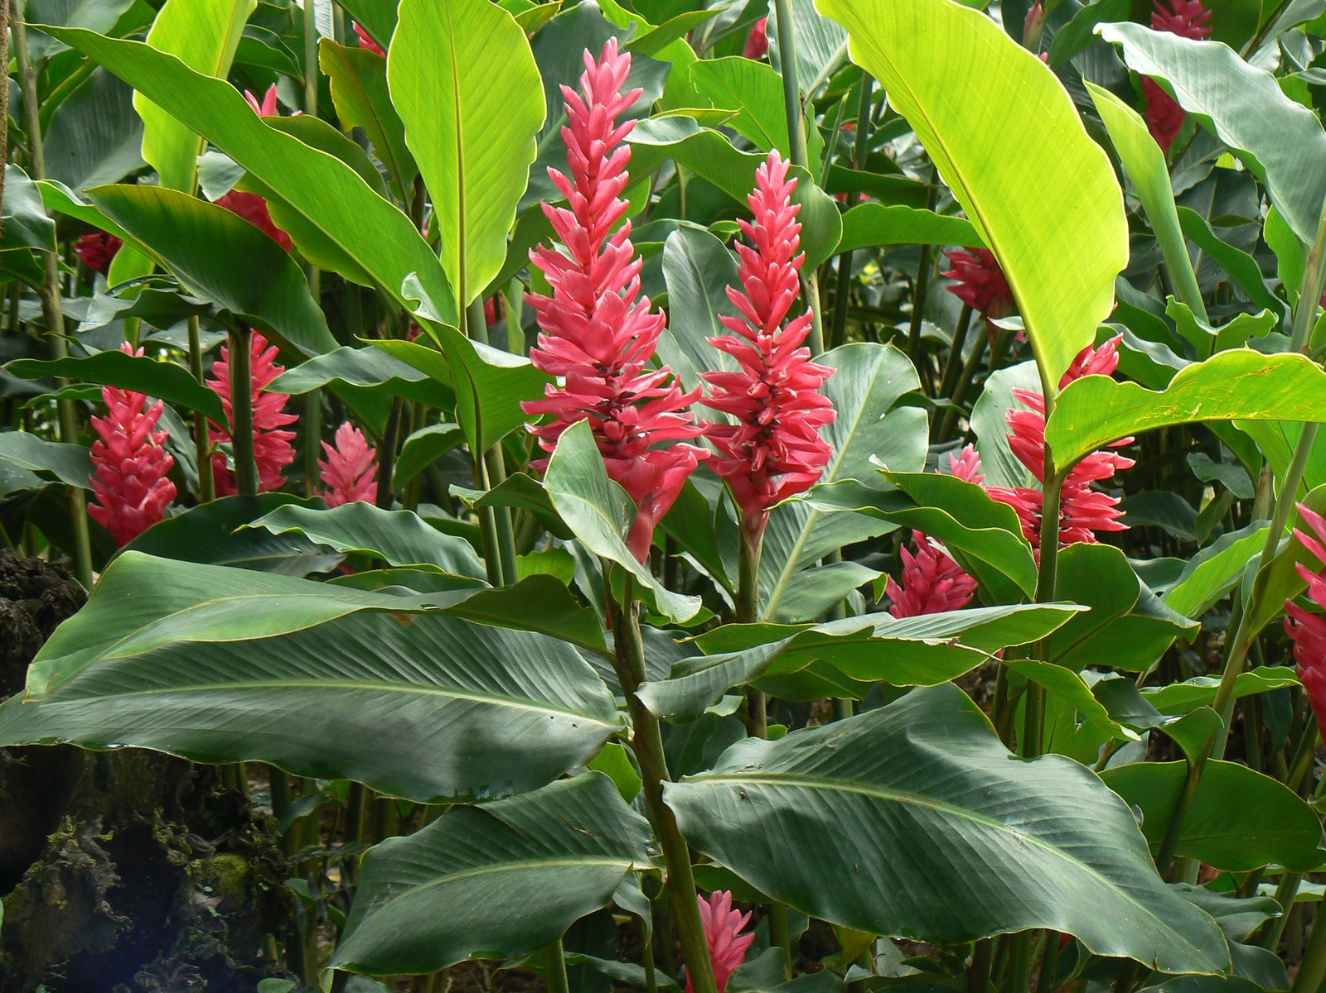
Notes:
Jardin de Balata.-Martinica

Slide 48
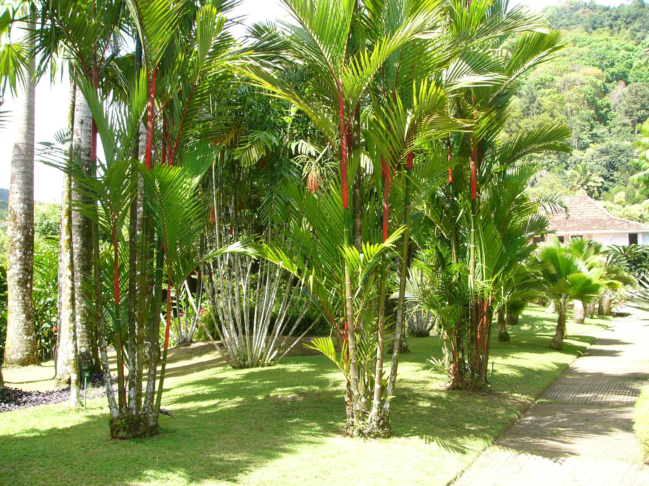
Notes:
Jardín de Balata

Slide 49
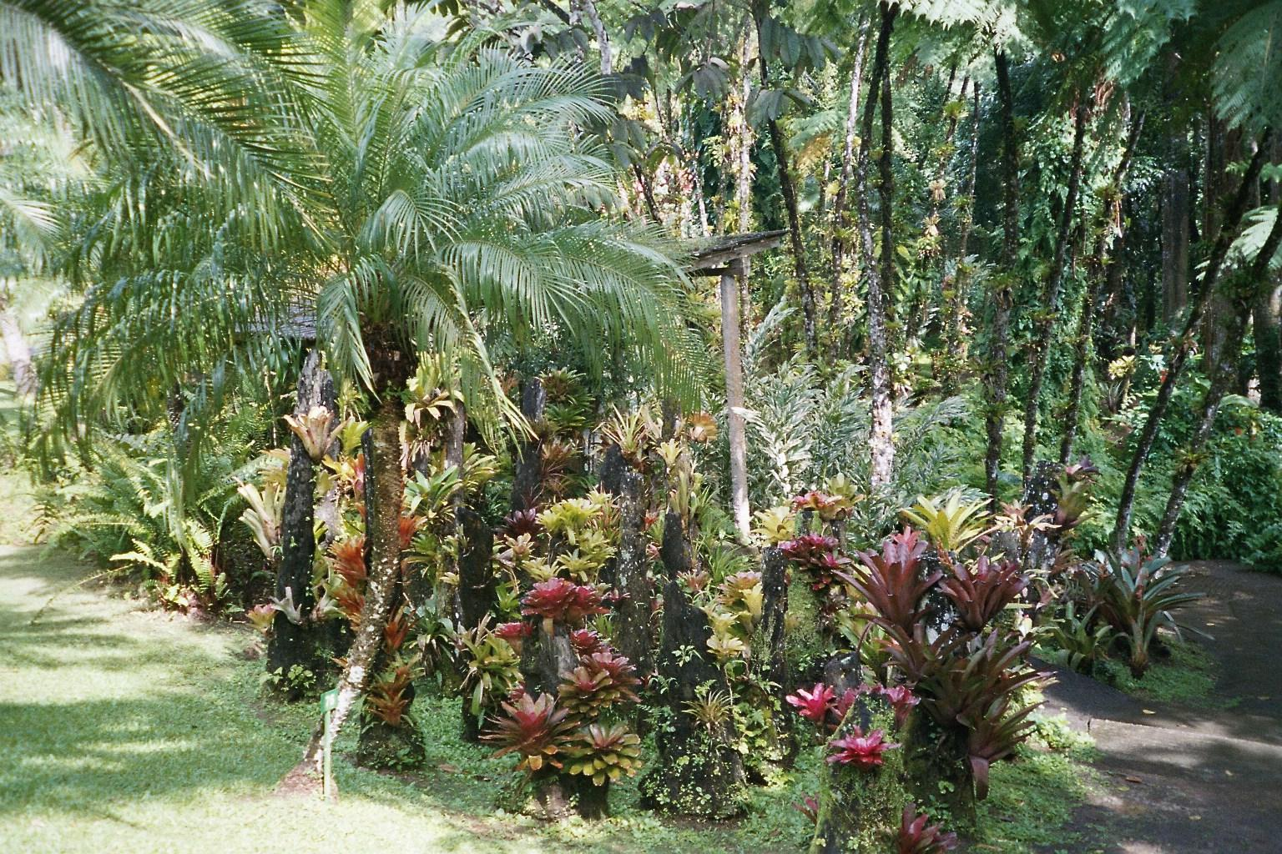
Notes:
Jardín de Balata

Slide 50
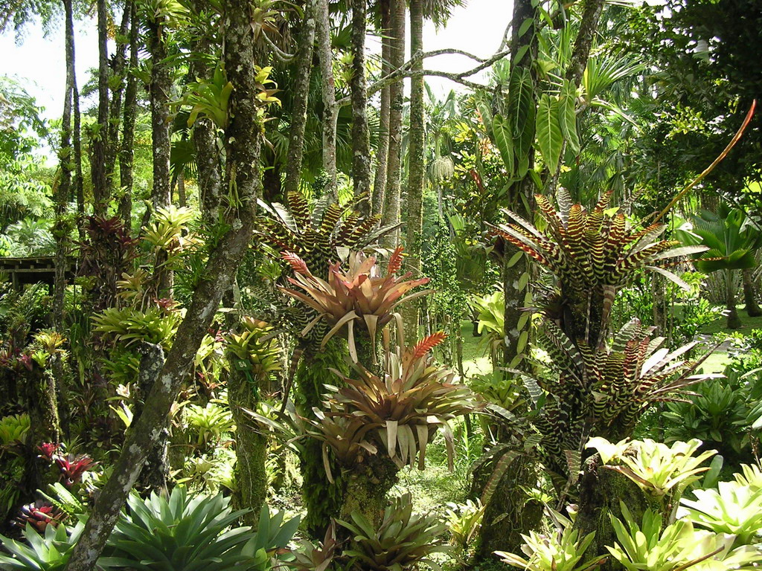
Notes:
Jardín de Balata

Slide 51
Notes:
Jardin de Balata.-Martinica

Slide 52
Notes:
Jardin de Balata.-Martinica

Slide 53
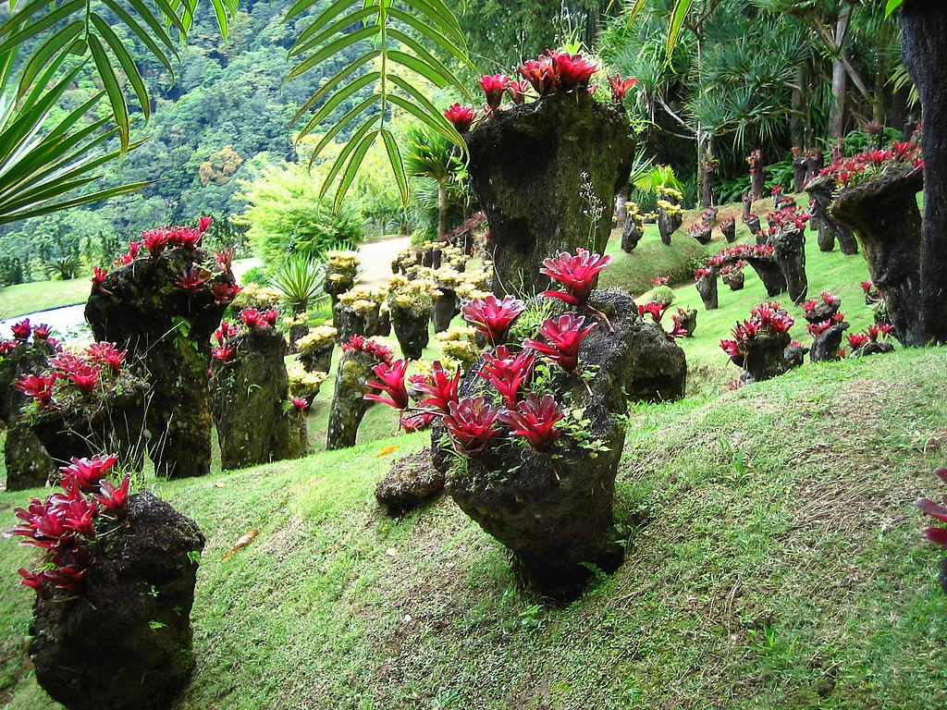
Notes:
Jardín de Balata.-Martinica

Slide 54
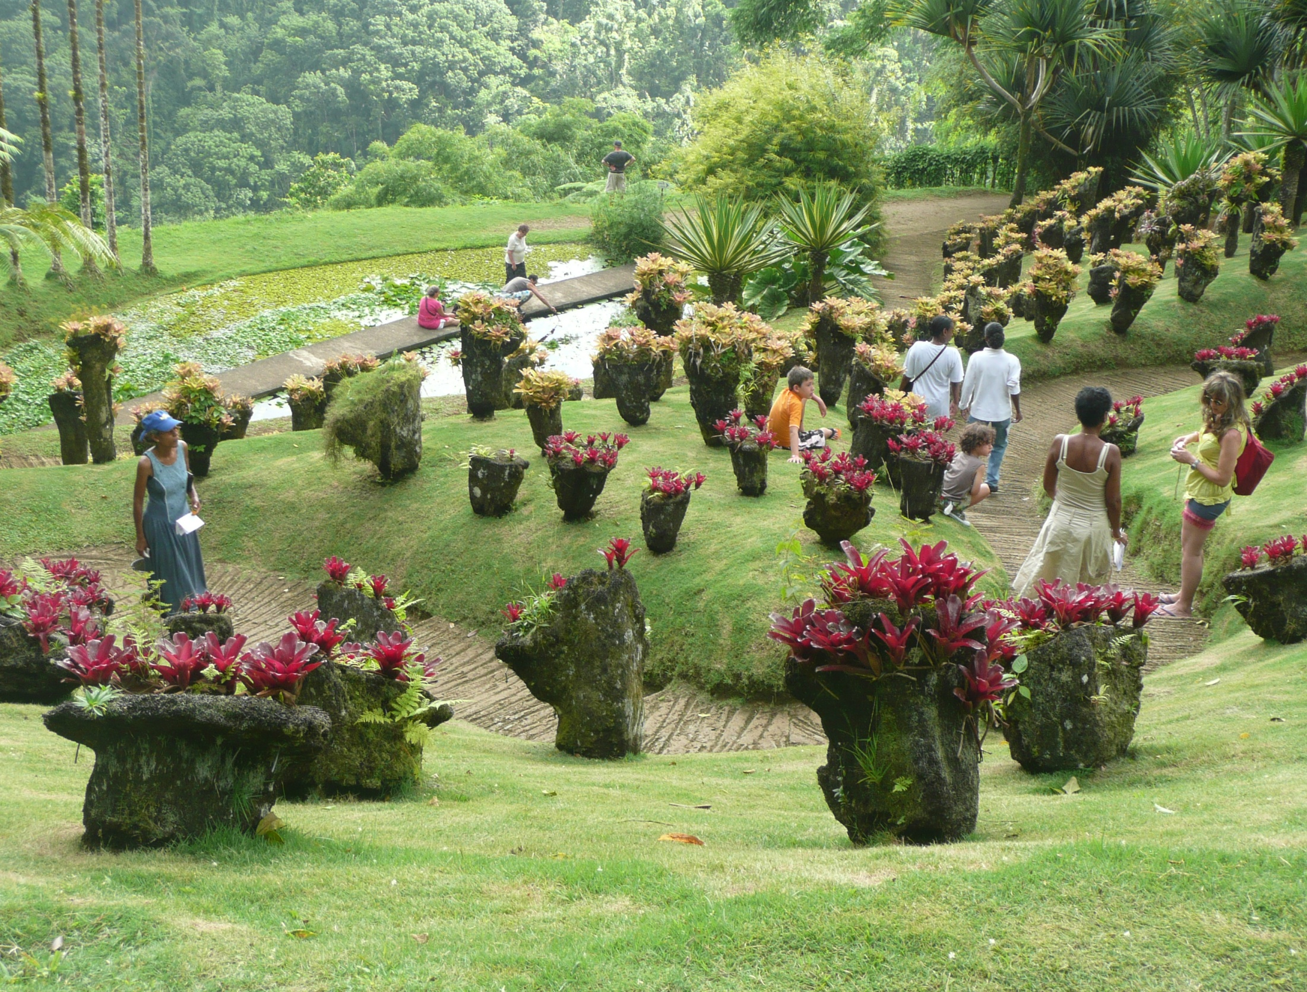
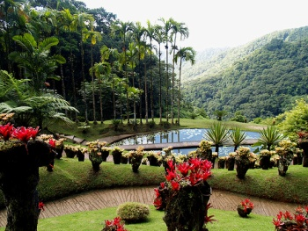
Notes:
Jardin de Balata.-Martinica

Slide 55

Notes:
Jardín de Balata

Slide 56

Notes:
Jardín de Balata

Slide 57

Notes:
Jardín de Balata

Slide 58

Notes:
Jardín de Balata.-Martinica

Slide 59

Notes:
Jardín de Balata.-Martinica

Slide 60

Notes:
Jardín de Balata.-Martinica

Slide 61

Notes:
Jardín de Balata.-Martinica

Slide 62

Notes:
Jardín de Balata.-Martinica

Slide 63

Notes:
Jardín de Balata.-Martinica

Slide 64

Notes:
Jardín de Balata.-Martinica

Slide 65

Notes:
Jardín de Balata.-Martinica

Slide 66

Notes:
Jardín de Balata.-Martinica

Slide 67

Notes:
Jardín de Balata.-Martinica

Slide 68

Notes:
Jardin de Balata.-Martinica

Slide 69

Notes:
Jardin de Balata.-Martinica

Slide 70

Notes:
Jardín de Balata.-Martinica

Slide 71

Notes:
Jardín de Balata.-Martinica

Slide 72

Notes:
Jardín de Balata.-Martinica

Slide 73

Notes:
Jardín de Balata

Slide 74

Notes:
Jardín de Balata

Slide 75

Notes:
Jardín de Balata.-Martinica

Slide 76

Notes:
Jardín de Balata.-Martinica

Slide 77

Notes:
Jardín de Balata.-Martinica

Slide 78

Notes:
Jardín de Balata.-Martinica

Slide 79

Notes:
Jardín de Balata.-Martinica

Slide 80

Notes:
Jardín de Balata.-Martinica

Slide 81

Notes:
Jardín de Balata.-Martinica

Slide 82

Notes:
Jardín de Balata.-Martinica

Slide 83

Notes:
Jardín de Balata.-Martinica

Slide 84

Notes:
Jardín de Balata.-Martinica

Slide 85

Notes:
Jardín de Balata.-Martinica

Slide 86

Notes:
Jardín de Balata.-Martinica

Slide 87

Notes:
Jardín de Balata.-Martinica

Slide 88

Notes:
Jardín de Balata.-Martinica

Slide 89

Notes:
Jardín de Balata.-Martinica

Slide 90

Notes:
Jardín de Balata.-Martinica

Slide 91

Notes:
Jardín de Balata.-Martinica

Slide 92

Notes:
Jardín de Balata.-Martinica

Slide 93

Notes:
Jardín de Balata.-Martinica

Slide 94

Notes:
Jardín de Balata.-Martinica

Slide 95

Notes:
Jardín de Balata.-Martinica

Slide 96

Notes:
Jardín de Balata.-Martinica

Slide 97


Notes:
Jardín de Balata.-Martinica

Slide 98

Notes:
Jardín de Balata.-Martinica

Slide 99

Notes:
Jardin de Balata.-Martinica

Slide 100

Notes:
Jardin de Balata.-Martinica

Slide 101

Notes:
Jardin de Balata.-Martinica

Slide 102

Notes:
Jardin de Balata.-Martinica

Slide 103

Notes:
Jardin de Balata.-Martinica

Slide 104
Notes:
Jardin de Balata.-Martinica

Slide 105

Notes:
Jardin de Balata.-Martinica

Slide 106

Notes:
Jardin de Balata.-Martinica

Slide 107

Notes:
Jardin de Balata.-Martinica

Slide 108

Notes:
Jardin de Balata.-Martinica

Slide 109

Notes:
Jardin de Balata.-Martinica

Slide 110

Notes:
Jardin de Balata.-Martinica.-Clerodendron

Slide 111

Notes:
Jardin de Balata.-Martinica

